Slide 1
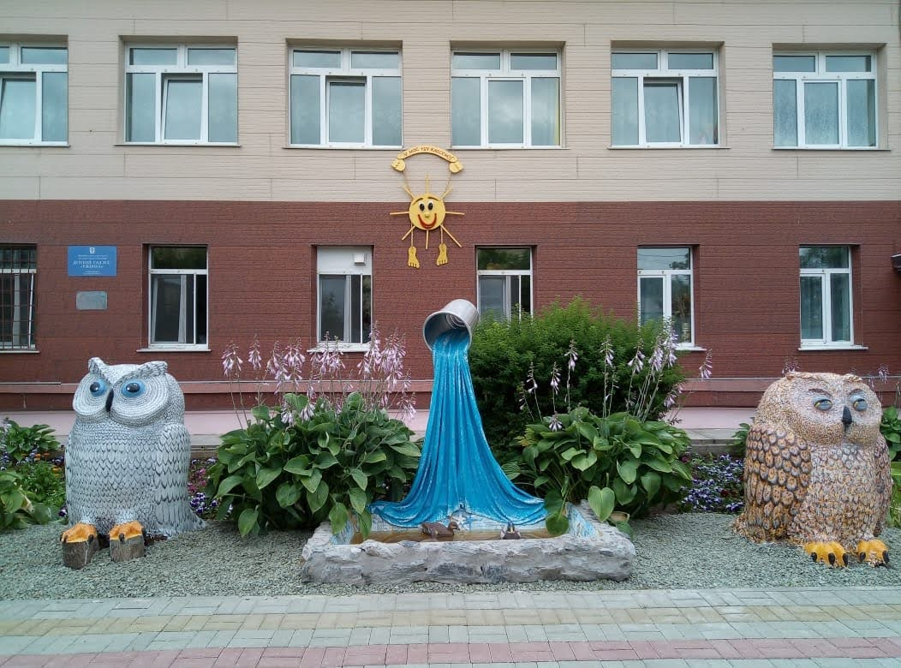
Конкурс лучших практик субъектов Российской Федерации и муниципальных образований
Номинация
«Всестороннее развитие, обучение, воспитание детей»
«Спорт для каждого»
Муниципальное бюджетное дошкольное образовательное учреждение «Детский сад № 2 «Рябинка»
Заведующий - Попова Инесса Владимировна
694760, Сахалинская область, с. Горнозаводск, ул. Кольцевая, 31.
телефон: 8(42436) 96-517, сайт: https://рябинка65.рф
e-mail: nevgo.mbdour.2@sakhalin.gov.ru

Slide 2
Социальное партнерство с учреждениями и организациями
Невельского городского округа
Муниципальное казенное учреждение «Центр по обеспечению деятельности отдела культуры, спорта и молодежной политики администрации Невельского городского округа»
Муниципальное бюджетное учреждение дополнительного образования «Спортивная школа» Невельского городского округа
Муниципальное бюджетное учреждение культуры
«Районный дом культуры имени Геннадия Ивановича Невельского»

Slide 3
Работа в детском саду по физкультурно-спортивному направлению
с детьми дошкольного возраста осуществляется в соответствии:
Положением об организации и создании условий для профилактики заболеваний и оздоровления обучающихся, для занятия ими физической культурой и спортом
Основной образовательной программой муниципального бюджетного дошкольного образовательного учреждения «Детский сад № 2 «Рябинка»
Годовым планом воспитательно-образовательной работы
Рабочей программой инструктора
по физической культуре
Положением о взаимодействии с семьями воспитанников

Slide 4
Основные виды и формы организации деятельности воспитанников по физкультурно-спортивному направлению
Утренняя гимнастика
Гимнастика после сна
Спортивные досуги, развлечения, праздники и соревнования
Физкультурные минутки
Физкультурные занятия

Slide 5
Мониторинг результатов освоения программного материала воспитанниками всех групп по образовательной области
«Физическое развитие»

Slide 6
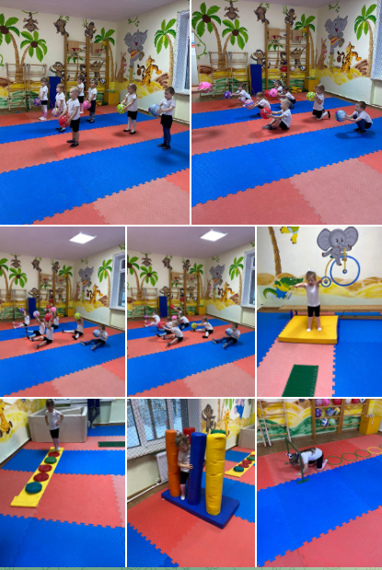
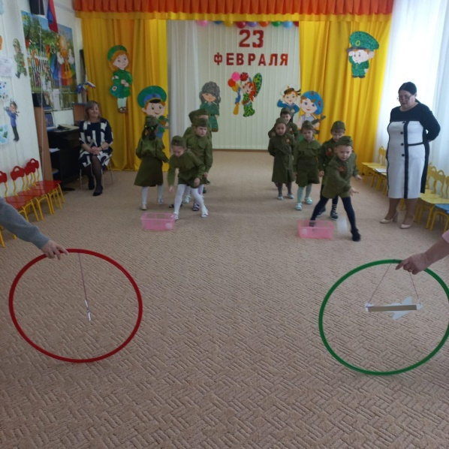
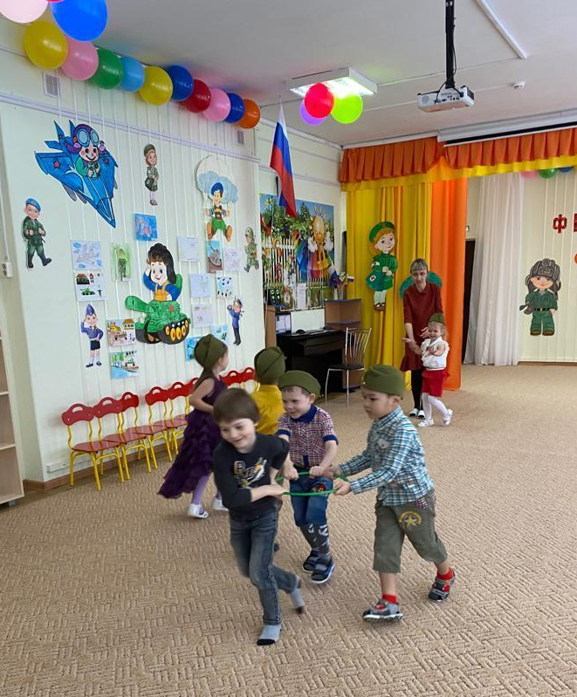
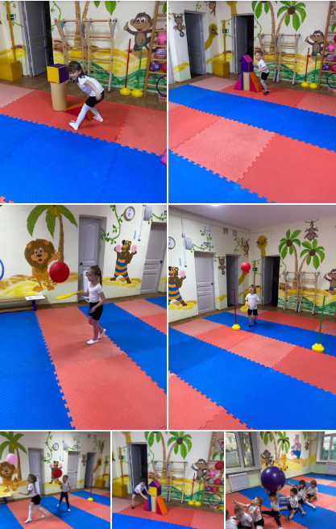
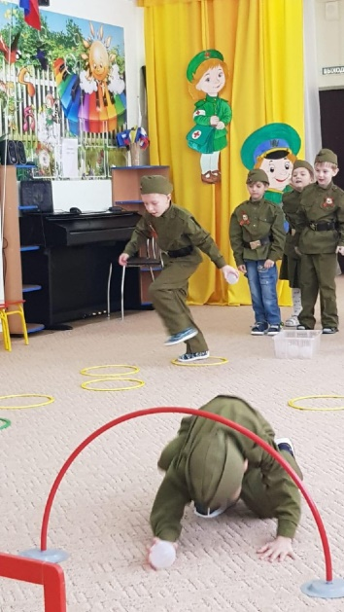
В ходе работы по физкультурно-спортивному направлению за 2022-2023 учебный год наш детский сад принял участие в следующих мероприятиях и муниципальных, областных и Всероссийских конкурсах:
Спортивный праздник, приуроченный к 23 февраля "Дню защитника Отечества"
Спортивное развлечение «Космическая эра»
Спортивный досуг "В гости к Деду Морозу"

Slide 7
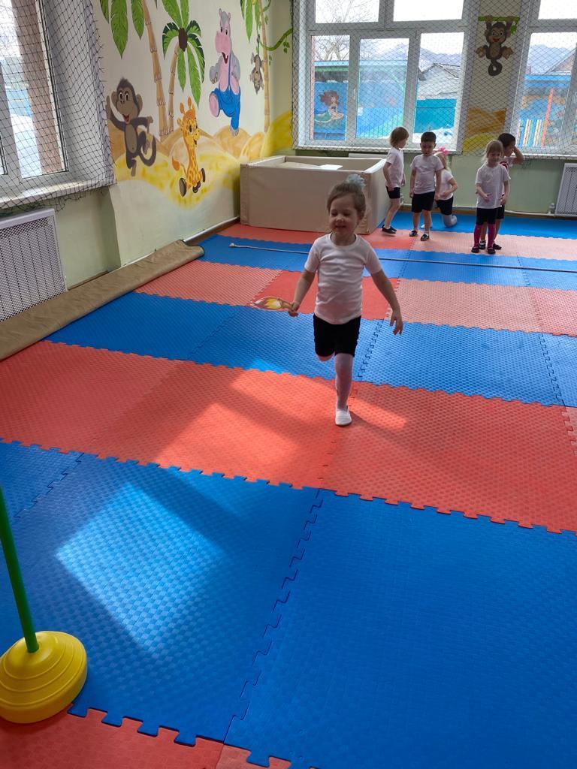
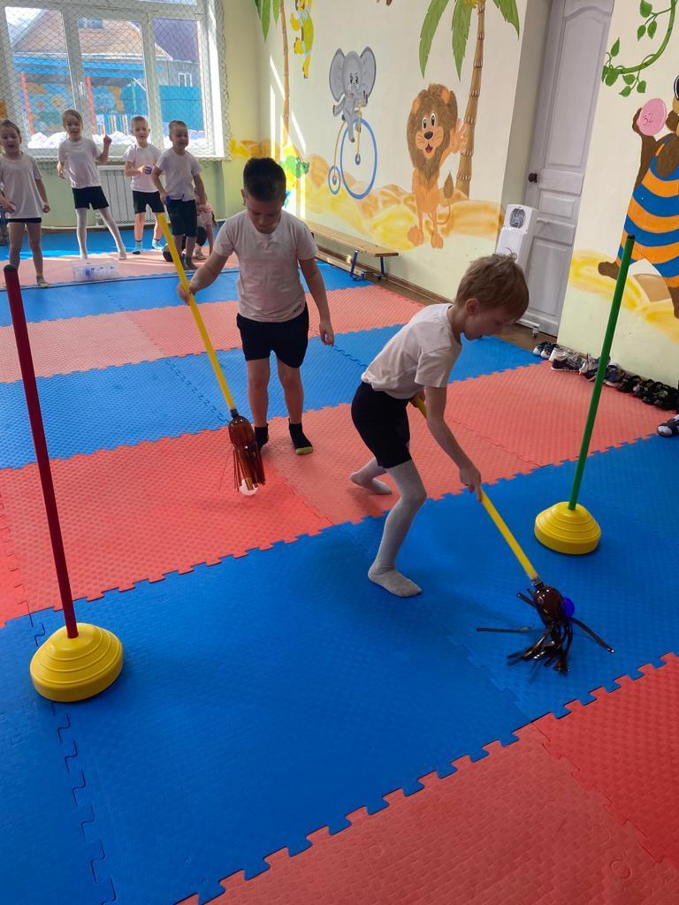
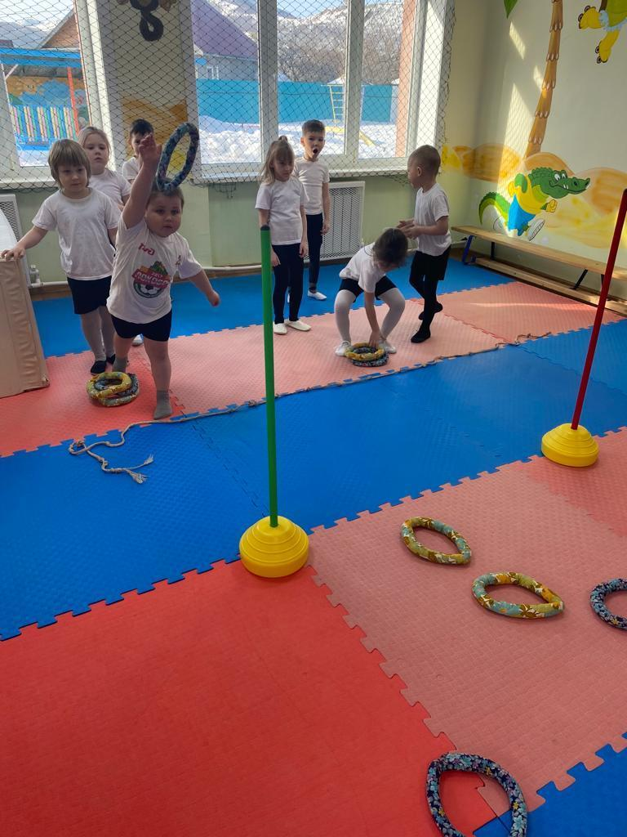
В ходе работы по физкультурно-спортивному направлению за 2022-2023 учебный год наш детский сад принял участие в следующих мероприятиях и муниципальных, областных и Всероссийских конкурсах:
Спортивное развлечение «Малые олимпийские игры»
Спортивное развлечение «День здоровья»
Спортивное развлечение
«Встреча весны»

Slide 8
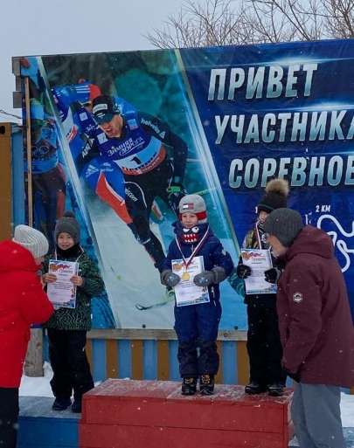
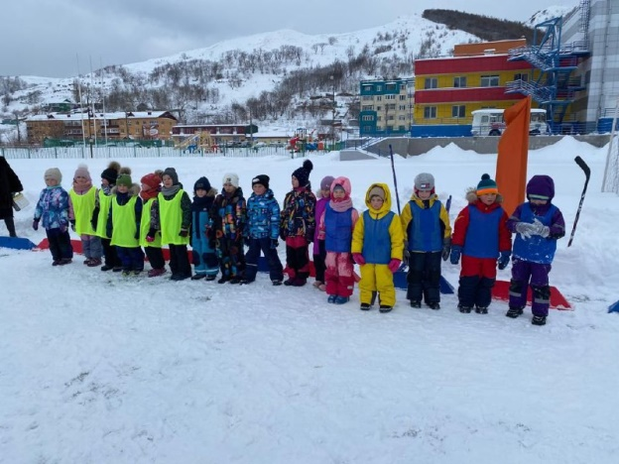
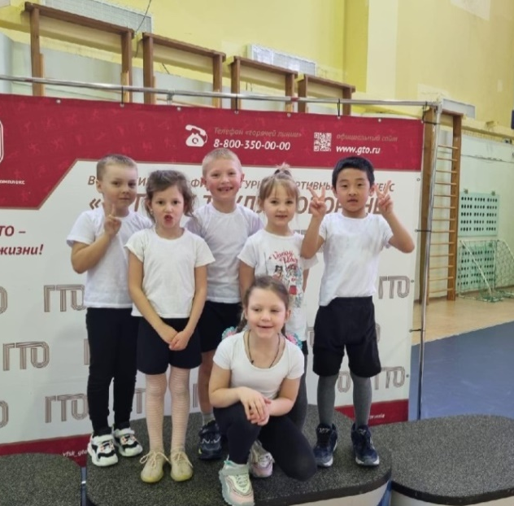
В ходе работы по физкультурно-спортивному направлению за 2022-2023 учебный год наш детский сад принял участие в следующих мероприятиях и муниципальных, областных и Всероссийских конкурсах:
Лично-командные соревнования по общей, физической подготовке по 5 видам ВФСК (ГТО) в зачёт Спартакиады дошкольных образовательных учреждений Невельского городского округа (IV место)
Районные соревнования в рамках празднования Всероссийского «Дня снега»
Соревнования по хоккею в валенках
в зачёт Спартакиады дошкольных образовательных учреждений
Невельского городского округа
(II место)

Slide 9
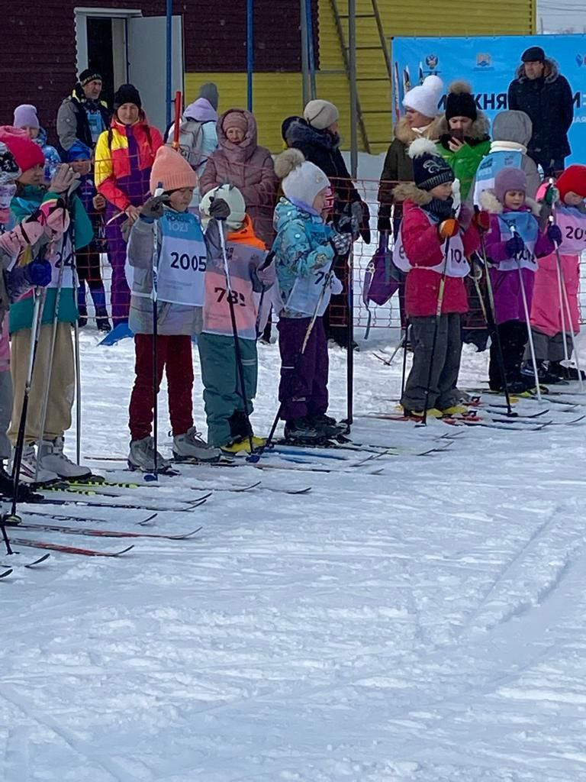
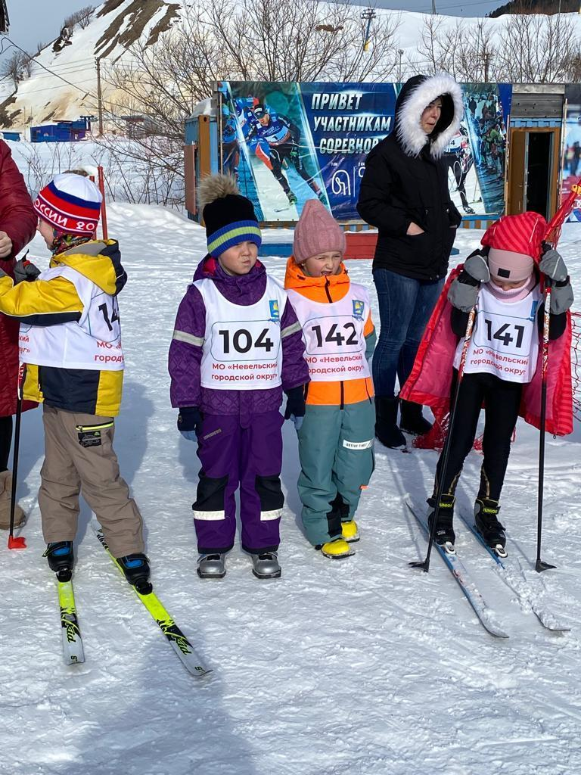
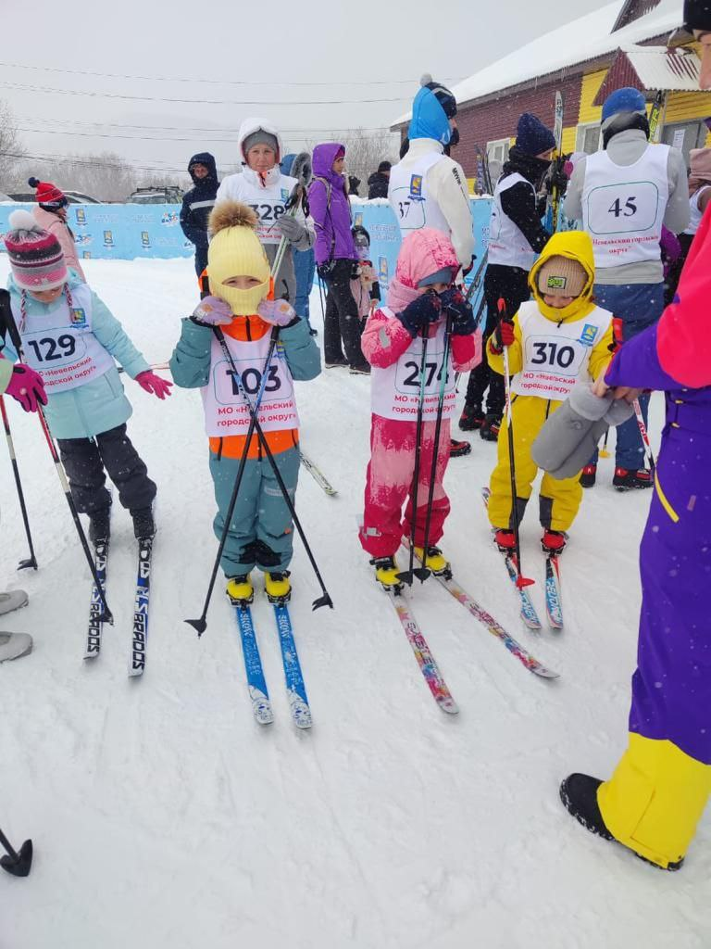
В ходе работы по физкультурно-спортивному направлению за 2022-2023 учебный год наш детский сад принял участие в следующих мероприятиях и муниципальных, областных и Всероссийских конкурсах:
II этап Спартакиады дошкольных образовательных учреждений Невельского городского округа, соревнования по лыжным гонкам (II место)
Всероссийская массовая лыжная гонка
«Лыжня России»
Лыжные гонки
«Формула жизни»

Slide 10
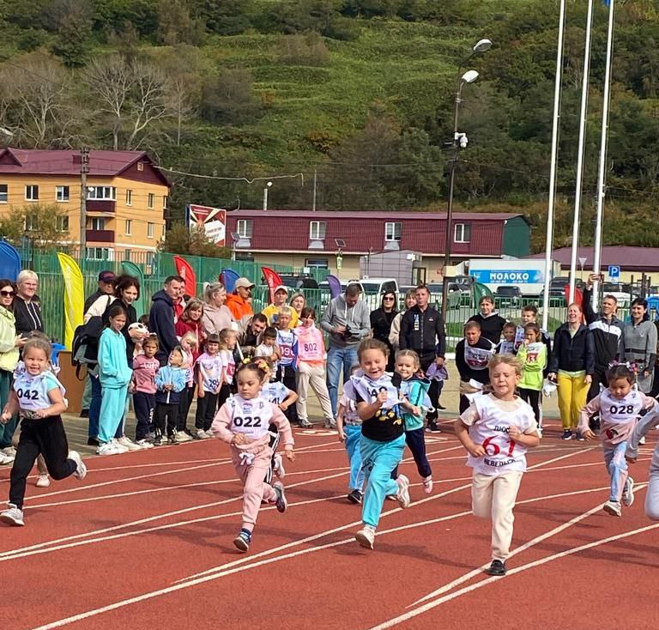
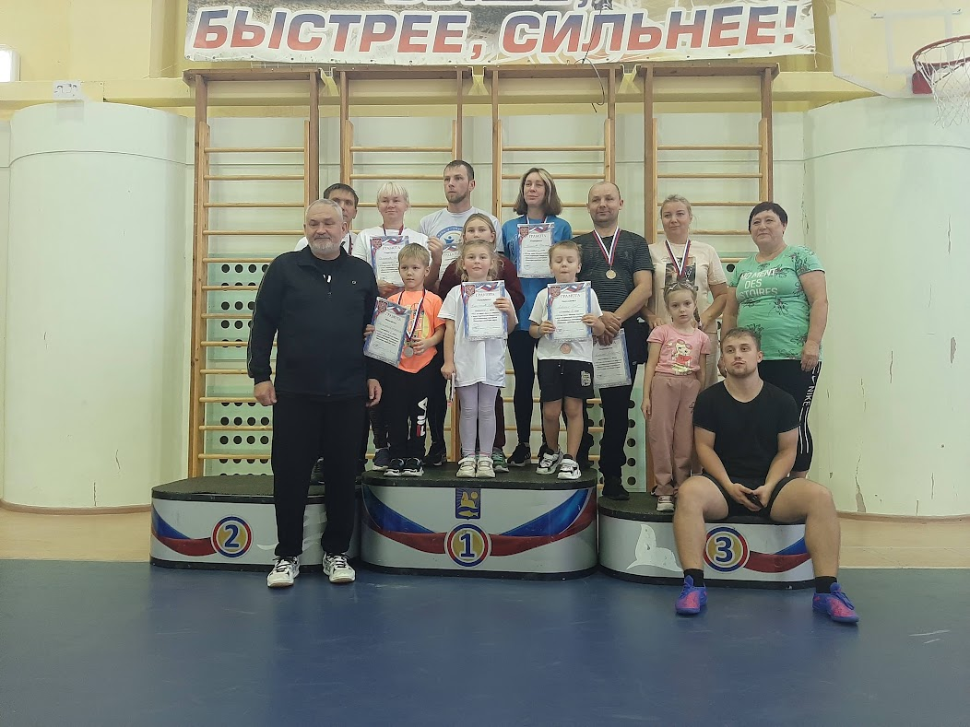
В ходе работы по физкультурно-спортивному направлению за 2022-2023 учебный год наш детский сад принял участие в следующих мероприятиях и муниципальных, областных и Всероссийских конкурсах:
Заключительный этап Спартакиады среди дошкольных образовательных учреждений «Веселые старты»
(III место)
Всероссийский день бега «Кросс нации- 2022»

Slide 11
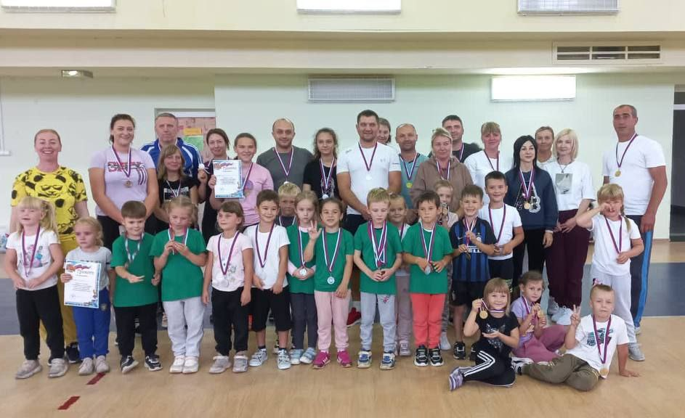
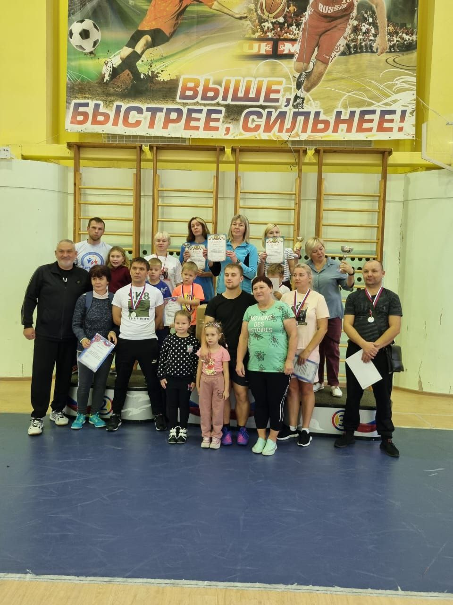
В ходе работы по физкультурно-спортивному направлению за 2022-2023 учебный год наш детский сад принял участие в следующих мероприятиях и муниципальных, областных и Всероссийских конкурсах:
VII этап Спартакиады дошкольных образовательных учреждений Невельского городского округа по мини-футболу (I место)
Итоги Спартакиады среди дошкольных образовательных учреждений Невельского района (III место)

Slide 12
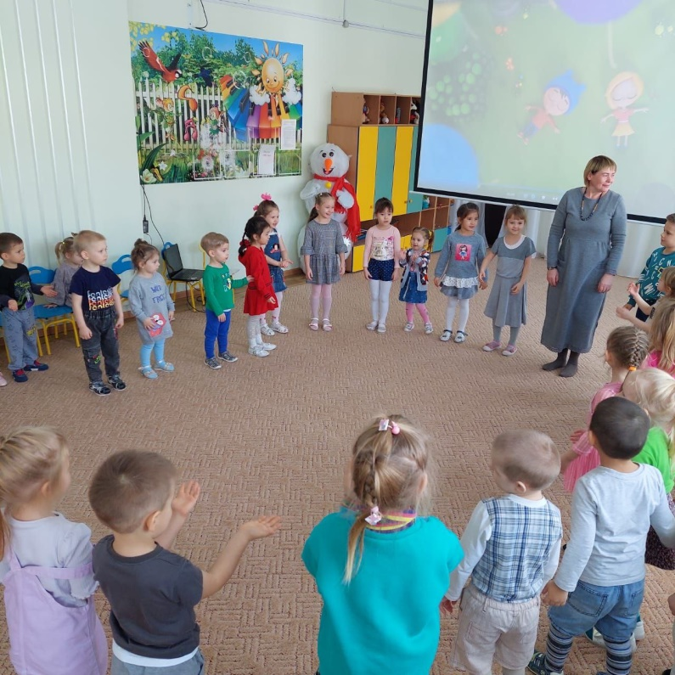
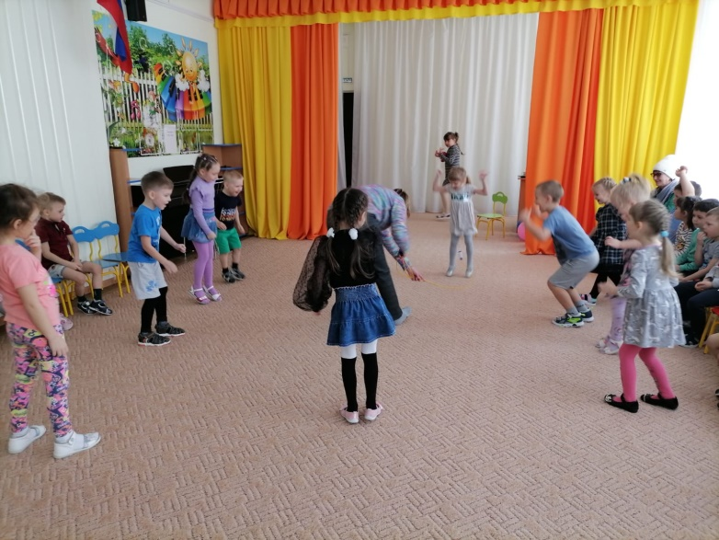
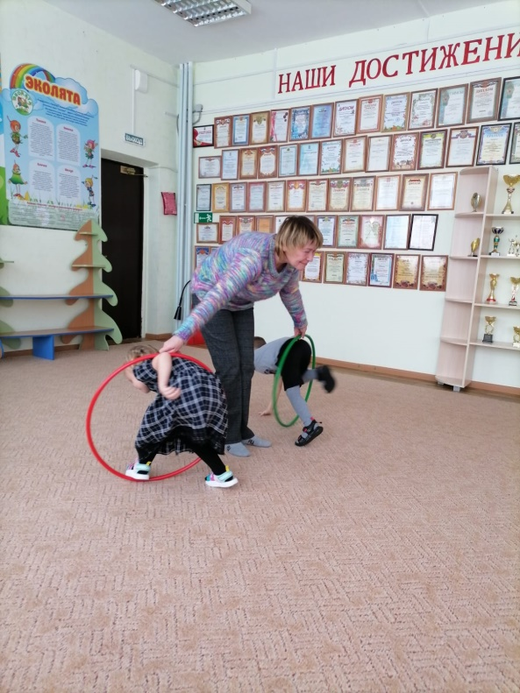
В ходе работы по физкультурно-спортивному направлению за 2022-2023 учебный год наш детский сад принял участие в следующих мероприятиях и муниципальных, областных и Всероссийских конкурсах:
Детская спортивно-игровая программа «Учитесь говорить спасибо!»
(ДК «Шахтер с. Горнозаводска)
Спортивная игровая программа
«Здоровая семья – здоровое общество»
(ДК «Шахтер с. Горнозаводска)

Slide 13
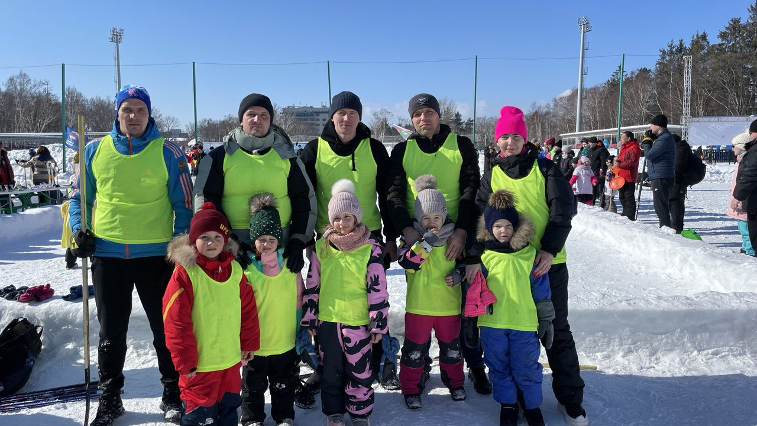
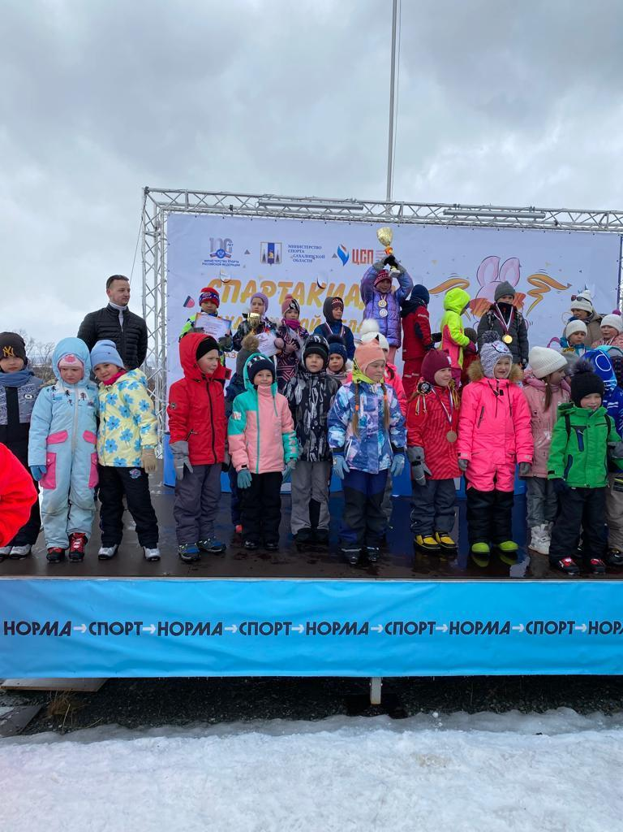
В ходе работы по физкультурно-спортивному направлению за 2022-2023 учебный год наш детский сад принял участие в следующих мероприятиях и муниципальных, областных и Всероссийских конкурсах:
II этап Спартакиады дошкольных образовательных учреждений Невельского городского округа, соревнования по лыжным гонкам ( VI место)
Соревнования по лыжным гонкам в зачет XIII Спартакиады Сахалинской области среди воспитанников дошкольных образовательных учреждений (VIIместо)

Slide 14
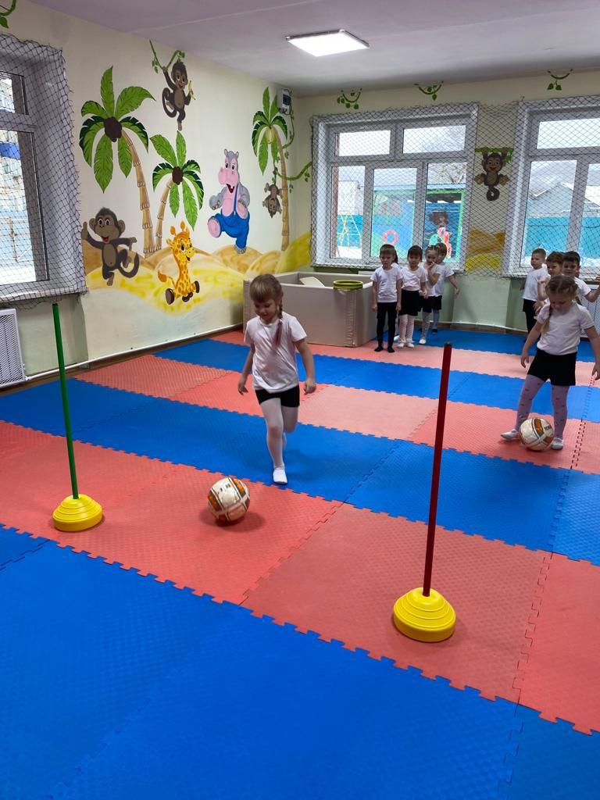
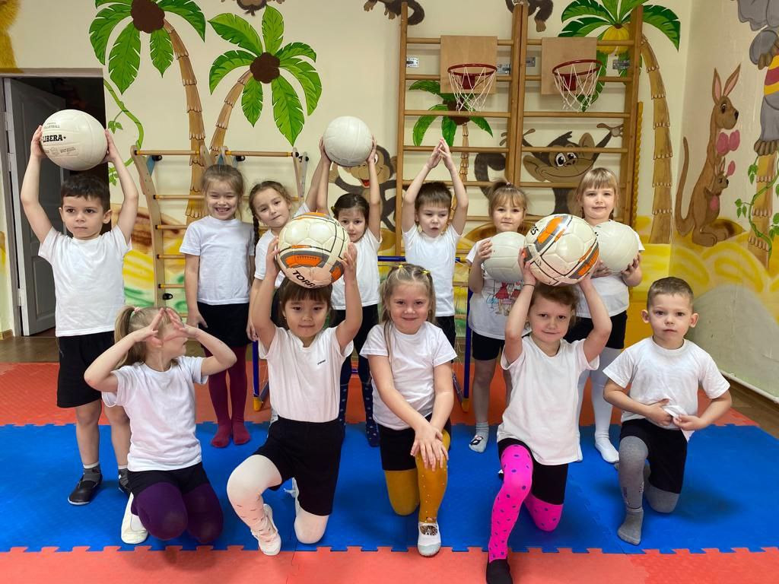
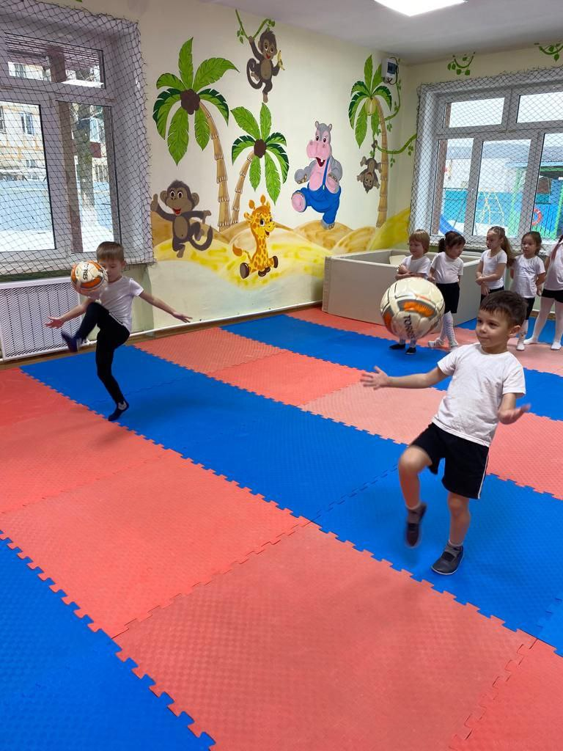
В ходе работы по физкультурно-спортивному направлению за 2022-2023 учебный год наш детский сад принял участие в следующих мероприятиях и муниципальных, областных и Всероссийских конкурсах:
«Футбольная карусель», в рамках Всероссийского фестиваля «Футбол в школе»

Slide 15
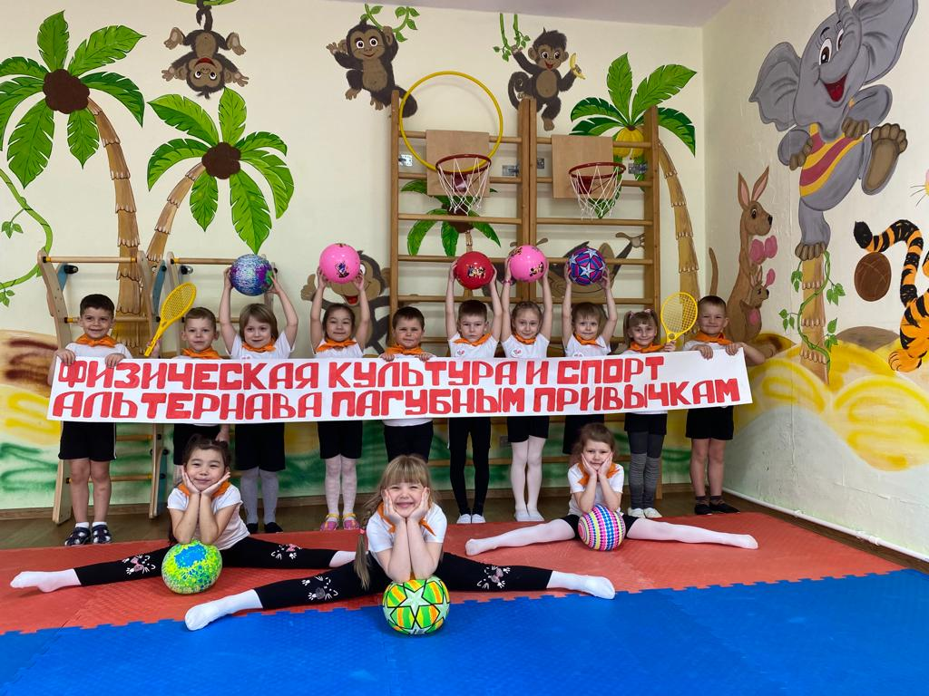
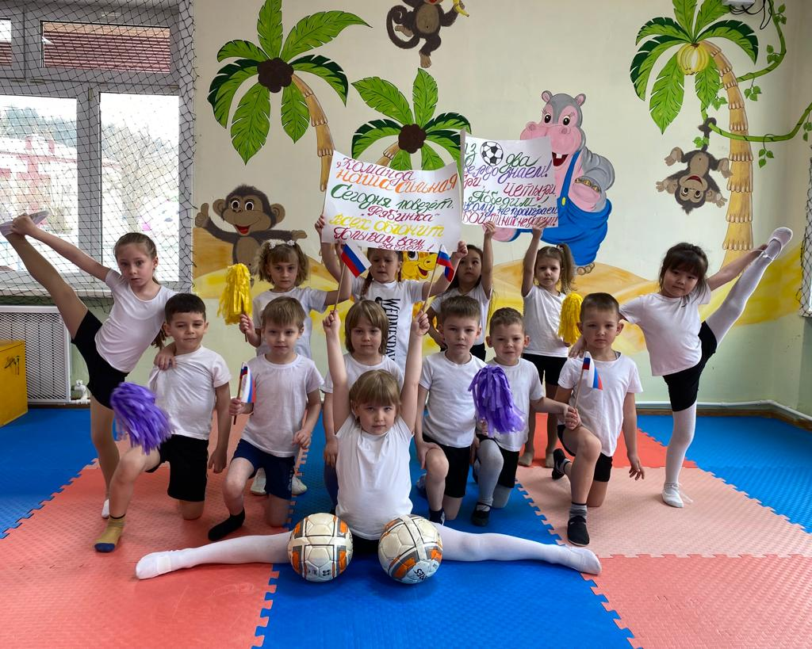
В ходе работы по физкультурно-спортивному направлению за 2022-2023 учебный год наш детский сад принял участие в следующих мероприятиях и муниципальных, областных и Всероссийских конкурсах:
«Всероссийская акция
«Физическая культура и спорт — альтернатива пагубным привычкам»
«День футбольного болельщика»,
в рамках Всероссийского фестиваля
«Футбол в школе»

Slide 16
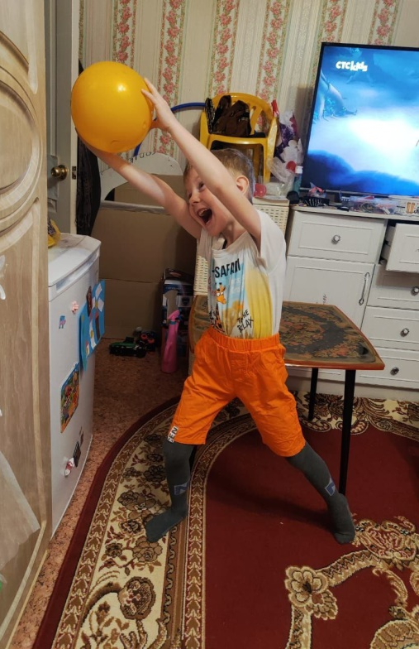
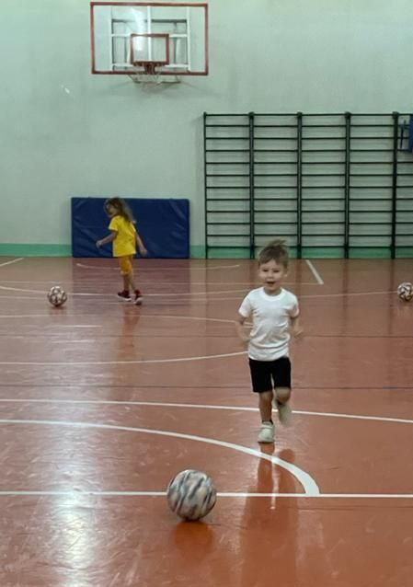
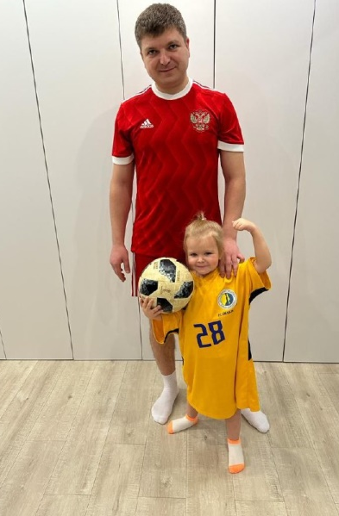
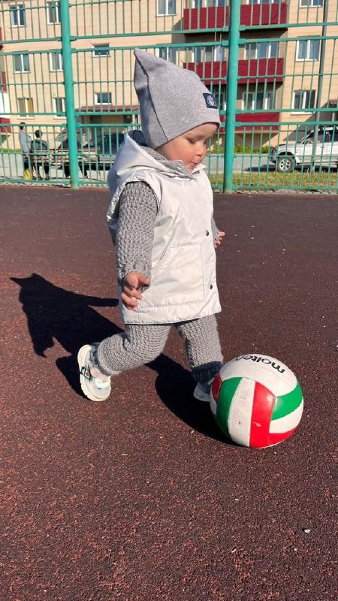
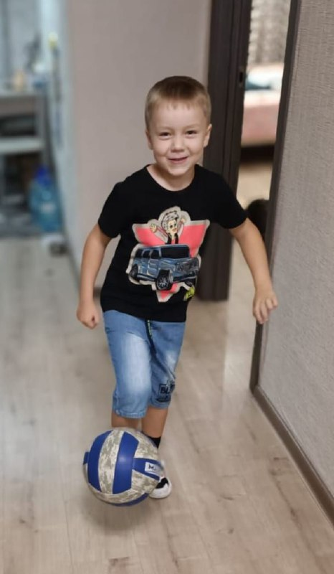
В ходе работы по физкультурно-спортивному направлению за 2022-2023 учебный год наш детский сад принял участие в следующих мероприятиях и муниципальных, областных и Всероссийских конкурсах:
Домашний челлендж на футбольную тематику в рамках Всероссийского фестиваля «Футбол в школе»

Slide 17
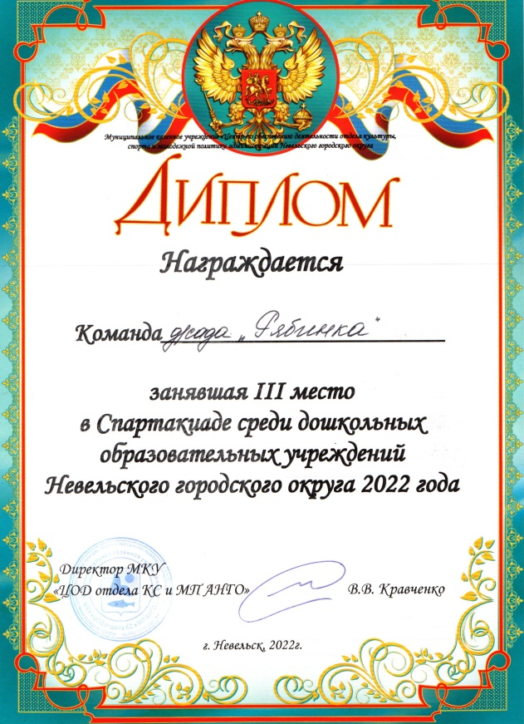
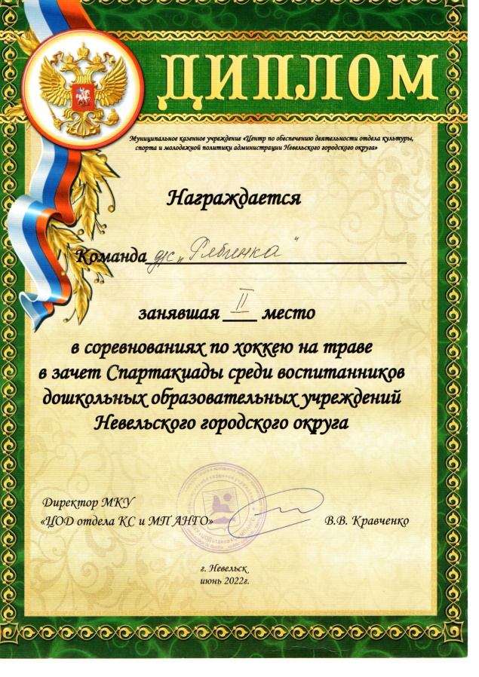


Наши достижения:

Slide 18



Наши достижения:

Slide 19
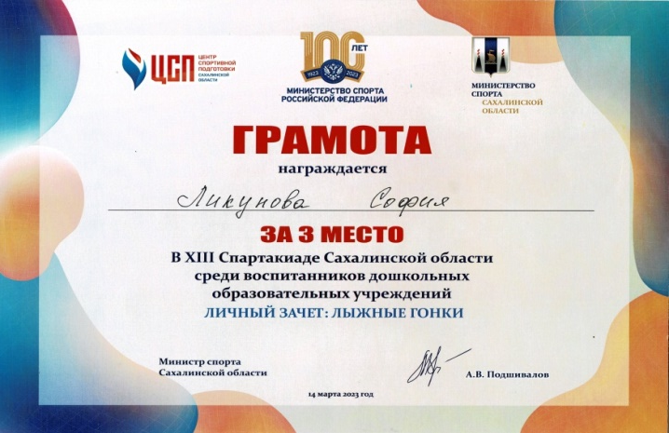
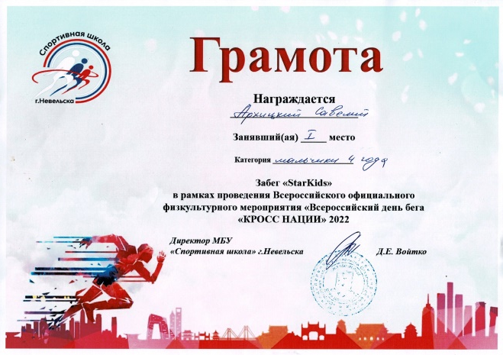


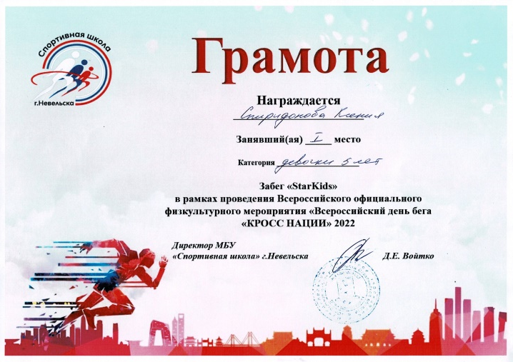
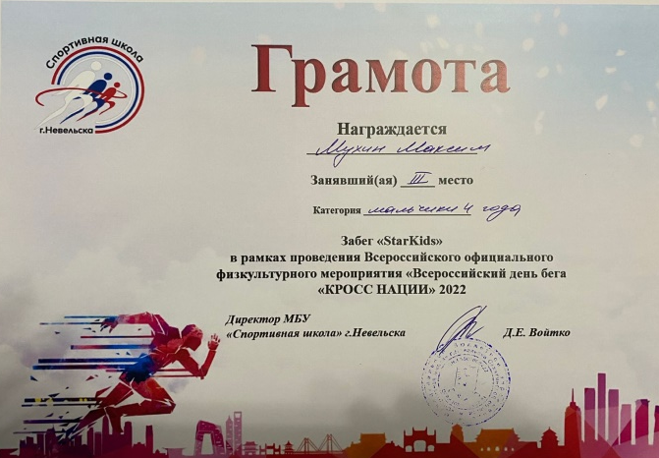
Наши достижения:

Slide 20
Перспективы:
Продолжить поиск эффективных методов и приемов в работе с детьми (проекты, дополнительное образование, встречи со спортсменами и т.д.);
Продолжать пополнять центры физического развития, создавая доступную насыщенную развивающую предметно-пространственную среду дидактическими играми, пособиями, спортивным оборудованием и т.д.;
Разработать механизм реализации системного подхода к организации работы в ДОУ по физкультурно-спортивному направлению через работу с детьми, с педагогами, с родителями и социальными партнерами. Решение данной задачи предполагает:
подготовку педагогических кадров к использованию современных технологий по данному направлению в образовательной деятельности (курсы КПК);
организацию работы по разработке и внедрению образовательных проектов по данному направлению(с привлечением или совместно с социальными партнерами и родителями);
участие в муниципальных, областных и всероссийских мероприятиях и конкурсах;
организацию совместных с родителями и социумом мероприятий: праздников, развлечений, участие в конкурсах, экскурсии, проектная деятельность и т.д.

